Slide 1
Rentabilité d'un atelier viande en circuits courts
Comment fixer le prix de vente de ses animaux
à l’atelier circuit court ?
Notes:
Vous commercialisez des produits carnés de bovins, porcs ou autres espèces de boucherie en circuits courts et vous avez besoin de connaître précisément la rentabilité de cette activité. Vous pouvez pour cela utiliser l’outil de calcul en ligne gratuit développé dans le cadre du projet VICTOR. Découvrez dans cette animation la méthode de calcul retenue et les données à préparer.

Slide 2

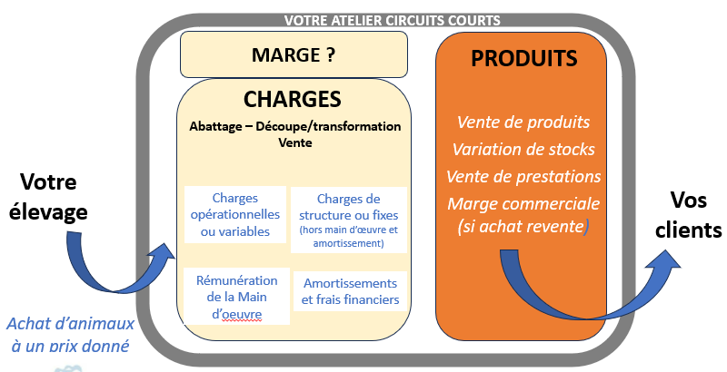
A quel prix j'achète mes animaux à l'élevage?
Notes:
Consigne graphique - Idéal : faire une animation où on repart du schéma charges/produits de la diapo 2 en pleine diapo, on entoure en rouge le point que l’on va détailler, on diminue la taille du schéma pour le mettre dans le coin en bas à droite et on affiche la question. Si c’est possible reprendre le même principe pour les parties suivantes.
Intéressons-nous maintenant aux charges en commençant par la 1ère d’entre elles : l’achat des animaux à l’élevage.
Vous élevez ces animaux sur votre élevage et vous les transformez pour les vendre en circuit court. Leur coût doit être pris en compte : quel prix retenir pour l’achat de ces animaux à l’élevage ?

Slide 3
A quel prix j'achète mes animaux à l'élevage?
Notes:
Consigne graphique - Idéal : faire une animation où on repart du schéma charges/produits de la diapo 2 en pleine diapo, on entoure en rouge le point que l’on va détailler, on diminue la taille du schéma pour le mettre dans le coin en bas à droite et on affiche la question. Si c’est possible reprendre le même principe pour les parties suivantes.
Intéressons-nous maintenant aux charges en commençant par la 1ère d’entre elles : l’achat des animaux à l’élevage.
Vous élevez ces animaux sur votre élevage et vous les transformez pour les vendre en circuit court. Leur coût doit être pris en compte : quel prix retenir pour l’achat de ces animaux à l’élevage ?

Slide 4
A quel prix j'achète mes animaux à l'élevage?
3 solutions s’offrent à vous soit vous prenez :
1 - Prix de revient réel de l’animal (méthode coût de production)
2 - Prix de marché de l’animal
3 - Votre propre estimation
Notes:
Vous avez 3 possibilités : prendre
votre coût de production réel de votre élevage, à défaut prendre le prix de marché de l’animal ou enfin avoir votre propre estimation.
Anim1 : 1er cas : vous connaissez le coût de production réel de vos animaux.
2e cas : vous ne le connaissez pas. Vous devez quand même prendre en compte un prix de cession des animaux entre l’atelier d’élevage et l’atelier circuits courts. Vous pouvez alors vous baser (Anim2) sur les prix constatés en filière longue pour les catégories d’animaux que vous travaillez ou utiliser les indicateurs de coût de production de Loi Egalim .
Vous pouvez aussi mettre votre propre estimation Anim3.
Nous allons détailler maintenant les 3 propositions pour que vous puissiez retenir celle qui vous convient.

Slide 5








J’utilise mon prix de revient pour fixer mon prix de vente grâce au coût de production
Quels outils sont à votre disposition ?
Outil national de référence pour le calcul des coûts de production en élevage d’herbivores
Outils privés accessibles aux éleveurs sur abonnement (achat de la licence).
Accès à l’outil via des formations ou accompagnements individuels dispensés par les organismes de conseil (Chambre d’agriculture etc.).
Eleveur en contrat : certains groupements proposent des outils de calcul à leurs adhérents. Se renseigner auprès de son groupement.
Des organismes de conseil ou de gestion peuvent aussi vous aider à déterminer vos coûts de production
Notes:
Pour calculer le prix de revient de vos animaux, des outils sont à votre disposition
Si vous êtes en filière herbivore, l’outil COUT PROD production permet de calculer le cout de production de votre élevage et d’en déduire le prix de revient de vos animaux. L’accès à l’outil se fait via des formations ou accompagnements individuels dispensés par les organismes de conseil (Chambre d’agriculture etc.).
SI vous êtes éleveurs de porcs, vous pouvez aussi calculer votre prix de revient de vos animaux. L’outil de GTE (gestion technico-économique) des indicateurs techniques (GMQ, Indice de consommation…) et économiques (de la marge sur coût aliment au coût de production/kg carc main d’œuvre éleveur inclue ).Si vous êtes en contrat, certains groupements proposent des outils de calcul à leurs adhérents.
Des organismes de conseil ou de gestion peuvent vous aider à déterminer vos coûts de production.

Slide 6
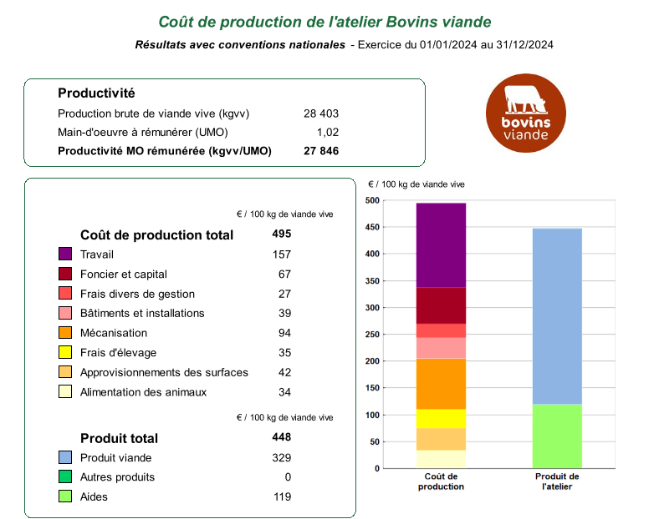
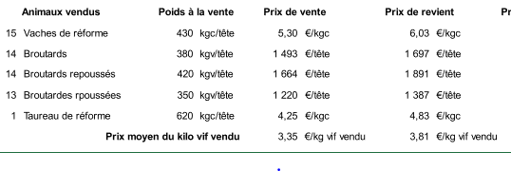
J’utilise mon prix de revient pour fixer mon prix de vente grâce au coût de production
Vous avez calculé le coût de production de votre élevage. Vous avez calculé le coût de production de votre élevage sans intégrer les charges de l’atelier circuit courts
Vous avez renseigné les poids et prix de vente des catégories commercialisées
Notes:
D’autre part vous avez renseigné le nombre, le poids et le prix de vente des principales catégories commerciales produites Cela vous permet d’obtenir le prix de revient de chacune des catégories vendues..Anim3.
Ainsi dans cet exemple 15 vaches de réformes ont été commercialisées sur l’année, pour un poids moyen de 430 kilo carcasse et un prix de vente de 5,30 €/kilo carcasse. Le prix de revient est donc de 6,03 €/kilo. Cela signifie que si je cède ma vache à ce prix, l’ensemble des charges sont couvertes par les produits et la rémunération à 2 SMIC est assurée.
C’est ce prix de revient que vous pouvez utiliser comme valeur de cession de vos bovins, ovins caprins à votre atelier circuits courts.
Donc le cas présent , l’ensemble des produits ne couvre pas le coût de production.il faudrait augmenter de 73 centimes le prix de vente. Différence entre les 6,03 et les 5,3 €/kgc.

Slide 7
A quel prix j'achète mes animaux à l'élevage?
2 - Prix de marché de l’animal
Des références publiques disponibles en conventionnelles
et peu ou pas pour des animaux sous signe de qualité ou en Agriculture biologique.
Prix moyens annuels
Prix de marché mensuel
Prix de marché mensuel
Prix retenus pour les GTE
Cotation du marché du porc hebdomadaire
Notes:
Vous n’avez pas de coût de production récent ou vous ne souhaitez pas en calculer, pas de souci. Vous avez le choix pour actualiser vos prix.
France Agrimer publie des cotations qui sont publiques et accessibles pour les herbivores. Pour les porcs, vous pouvez utiliser soit les prix utilisés lors des GTE soit les cotations du marchés au cadran. Nous allons détailler à suivre comment facilement y avoir accès.
Pour l’instant nous ne disposons pas de données sous signe officiel de qualité ni en agriculture biologique.

Slide 8
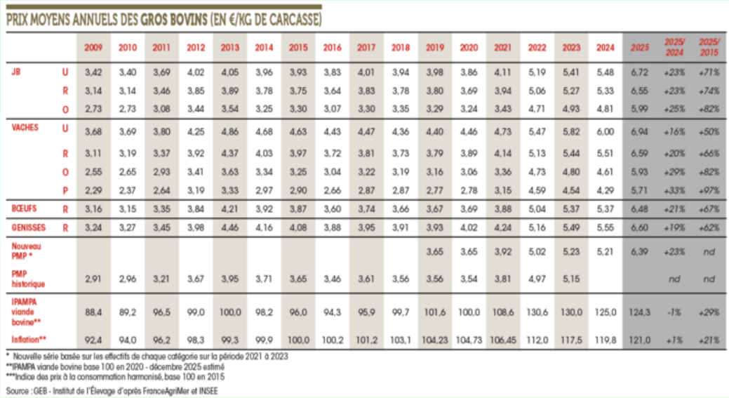
J’utilise mon prix de revient pour fixer mon prix de vente grâce au prix de marchés en bovins viande
https://idele.fr/detail-article/evolution-des-prix-moyens-annuels-des-gros-bovins
https://tendances-lait-viande.fr
Notes:
Vous êtes éleveurs de gros bovins. Vous n’avez pas de coût de production récent, pas de souci. Vous avez le choix pour actualiser vos prix.
A votre disposition, les cotations publiées par FranceAgrimer pour les jeunes bovins, vaches, génisses et bœufs vont vous permettre de choisir un prix moyen annuel correspondant à vos animaux. Ces prix dépendent de la conformation des animaux. A vous d’ajuster en fonction de la conformation de vos animaux.
Dans cet exemple, nous avons une série de prix qui démarre en 2008 et se termine en 2024. Vous souhaitez avoir des données plus actuelles. Deux possibilités s’offrent à vous,
Anim 1. Chaque mois de février le tableau est actualisé. Vous n’aurez qu’à cliquer sur le lien suivant pour avoir par exemple le prix moyen 2025.
Anim2 : Vous ne souhaitez pas attendre, cliquez sur ce second lien et vous aurez les données mensuelles via la publication tendances publiée chaque mois par l’Institut de l’élevage

Slide 9

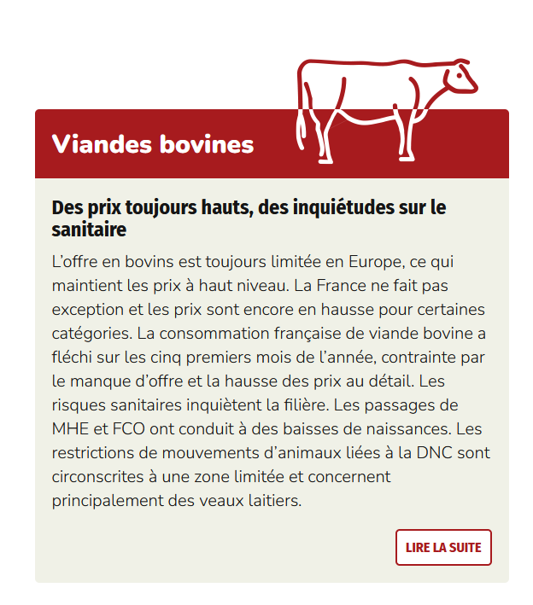
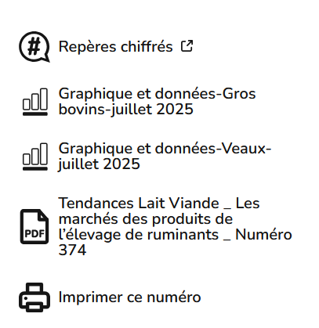
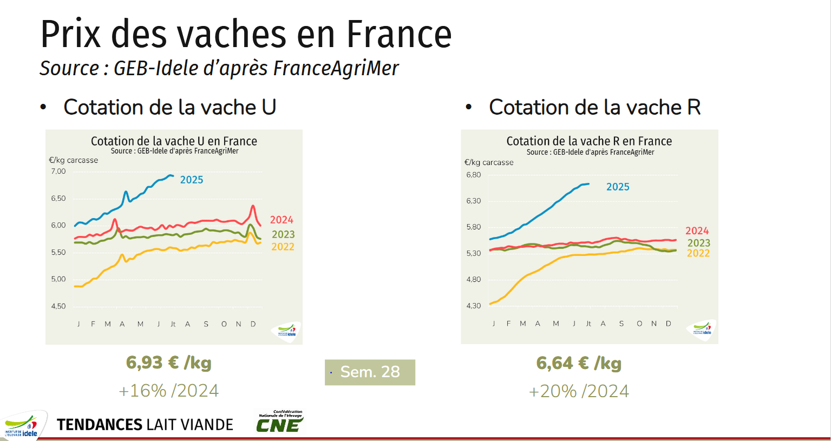
J’utilise mon prix de revient pour fixer mon prix de vente grâce au prix de marchés en bovins viande
Notes:
En cliquant sur le lien tendances
Vous ouvrirez une page web intitulée « Tendances lait viande »
Anim1 Si vous descendez un peu sur la page vous trouverez l’encart viandes bovines qui vous permettra de trouver les prix des vaches et jeunes bovins. Anim 2Cliquez sur lire la suite. Vous avez des notes de conjonctures et sur la droite de l’article vous trouvez des sommaires. Anim 3 Cliquez sur graphique et données.
Anim4 au fil du diaporama vous trouverez votre bonheur, à savoir par exemple le prix des cotations des vaches en France pour une conformation U ou R. A vous de faire votre choix en fonction de vos animaux.

Slide 10
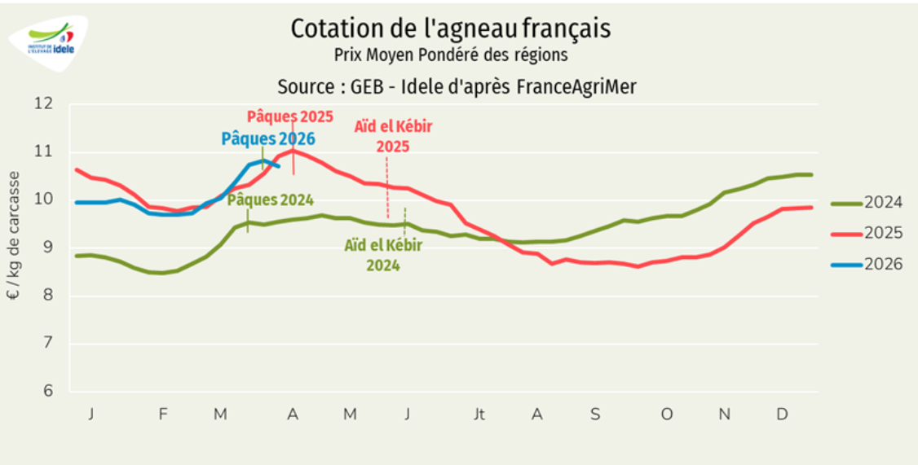
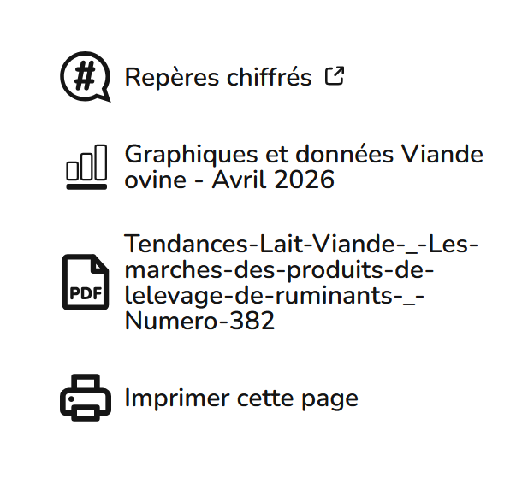
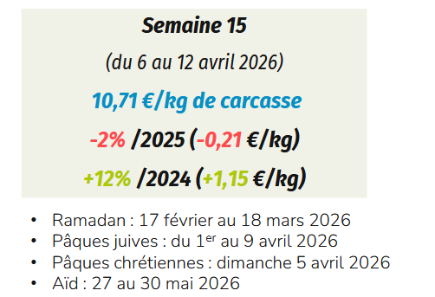
J’utilise pour fixer mon prix de vente grâce au prix de marchés en ovins viande
Etape 1 Cliquez sur le lien en bleu
https://tendances-lait-viande.fr/category/viande-ovine/
Etape 2 Cliquez sur le titre « Graphique et données ovine
Notes:
Vous êtes éleveurs d’ovins. Vous n’avez pas de coût de production récent, pas de souci. Vous avez le choix pour actualiser vos prix.
Les cotations publiées par FranceAgrimer sont reprises au sein de tendances_lait_viande, publication réalisée par le service GEB -IDELE.
Pour retrouver chaque mois les tendances, cliquer le lien en bleu puis cliquez sur le graphique et données, qui vous donnera les dernières données mensuelles. Anim 1 Dans le cas présenté il s’agit des données de Juillet 2025 .
https://tendances-lait-viande.fr/category/viande-ovine/

Slide 11
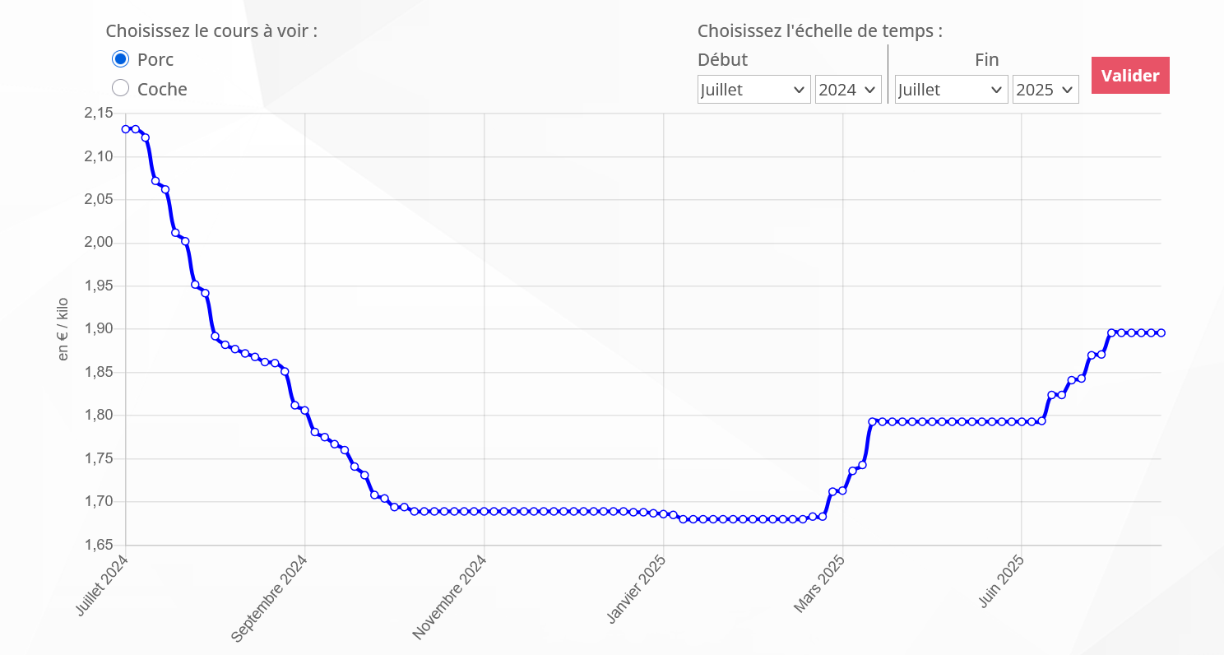

J’utilise mon prix de revient pour fixer mon prix de vente grâce au prix de marchés en porcs
Etape 1 Cliquez sur le lien en bleu
https://www.marche-porc-francais.com/cotations/
Etape 2 Choisissez si vous souhaitez avoir le cours du porc ou de la coche
Etape 3 Choisissez l’échelle de temps
Notes:
Vous pouvez aussi utiliser les cotations disponibles qui sont publiées par le marché du porc français
Pour retrouver chaque mois les conjonctures de la semaine, du mois et de l’année réalisez les étapes suivants et vous aurez les prix qui s’affichent.

Slide 12
Ou J’utilise mes propres références
Notes:
Vous avez vos propres références, utilisez les ..notamment su vous êtes sous signe officiel de qualité ou en agriculture biologique.
Anim 1 : ça y est . Vous disposez de tous les éléments pour définir le prix de vente des animaux qui seront cédés à votre atelier.
Anim 2Conserver ces prix près de vous, vous aurez besoin par espèce commercialisée et catégorie spécialisée du nombre d’animaux commercialisés sur l’exercice comptable choisi, de leur poids moyen en kilo de carcasse ou en poids total et enfin du prix de vente au kilo de carcasse ou par animal.
ANim3 : vous les avez notés, vous pouvez maintenant poursuivre sur l’outil calculette de la rentabilité. Bonne saisie à vous

Slide 13
Ca y est !
Vous avez pu définir le prix de vente des animaux produits sur votre élevage qui seront cédés à l’atelier circuit-court
Vous aurez besoin pour calculer votre rentabilité, par espèce commercialisée :
      Du nombre d’animaux commercialisés
      Du poids moyen en kilo de carcasse
      Du prix de vente au kilo carcasse ou par animal
Vous les avez notés, vous pouvez maintenant poursuivre sur l’outil calculette de la rentabilité, bonne saisie à vous !
Notes:
Vous avez vos propres références, utilisez les ..notamment su vous êtes sous signe officiel de qualité ou en agriculture biologique.
Anim 1 : ça y est . Vous disposez de tous les éléments pour définir le prix de vente des animaux qui seront cédés à votre atelier.
Anim 2Conserver ces prix près de vous, vous aurez besoin par espèce commercialisée et catégorie spécialisée du nombre d’animaux commercialisés sur l’exercice comptable choisi, de leur poids moyen en kilo de carcasse ou en poids total et enfin du prix de vente au kilo de carcasse ou par animal.
ANim3 : vous les avez notés, vous pouvez maintenant poursuivre sur l’outil calculette de la rentabilité. Bonne saisie à vous

Slide 14
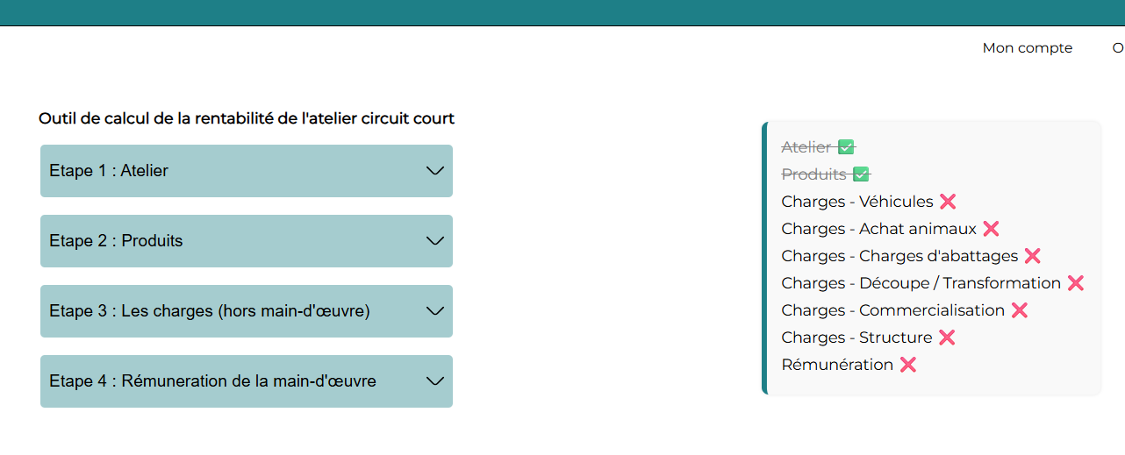
Parcours de saisie en ligne

